Slide 1



PC방 예약 시스템
팀명 : BTOB
팀장:장진원
팀원:권명승,김하성,박범수
Notes:
ㅎㅇ

Slide 2


목차 Index
01
02
프로젝트 개요
기능 소개
03
04
기능 설명
Project Summary
Function
Introduction
마무리
Presentation
Ending

Slide 3
01
프로젝트 개요
Project Summary
Notes:
ㅎㅇ

Slide 4

팀원 소개
- 총괄
- 부총괄
장진원
권명승
- 프로그램 개발
- 프로그램 개발
- 발표
- DB 설계
- 프로그램 개발
박범수
김하성
- 프로그램 개발
- PPT 제작
- PPT 제작

Slide 5
프로젝트 설명
- 현 PC방은 직접 방문 및 전화 문의 이외엔
해당 PC방의 좌석 상태를 알 수 없는 불편함이 있음.
배경
- 이에 대한 이용객들의 불만사항을 확인할 수 있었음.
- 이용객들의 불만사항 해소 및 일정 관리 용이성 증가.
목적
- PC방 업주들의 매장 관리 편의 증가.

Slide 6
02
기능 소개
Function Introduction
Notes:
ㅎㅇ

Slide 7
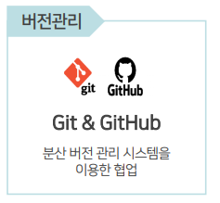




사용 기술
개발 도구
DB
엔진
웹 서버

Slide 8





프로그램 설명
피시방 선택
예약 기능
메뉴
채팅
관리자 기능

Slide 9
03
기능 설명
Presentaion
Notes:
ㅎㅇ

Slide 10
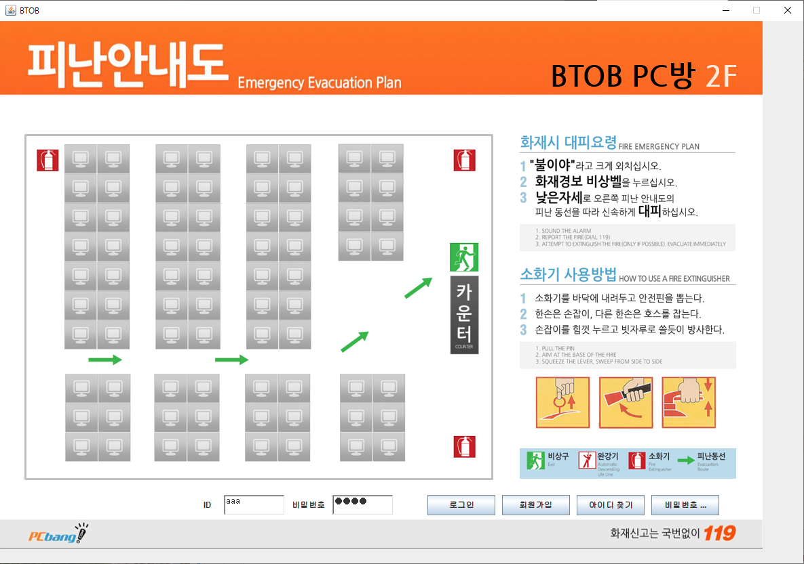
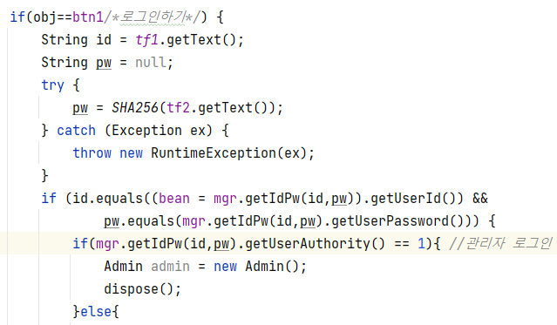
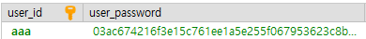
로그인

Slide 11
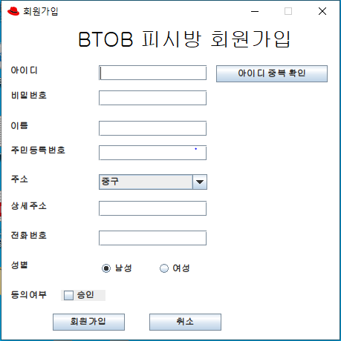
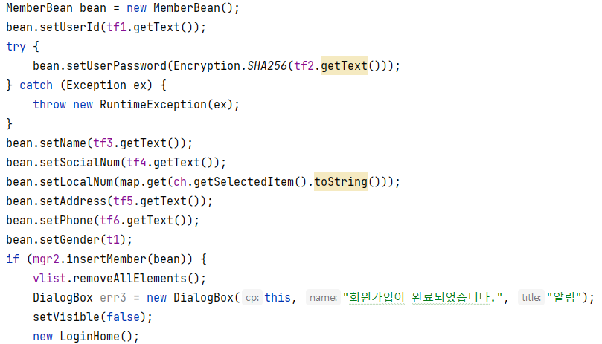
회원가입

Slide 12
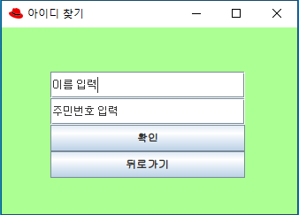
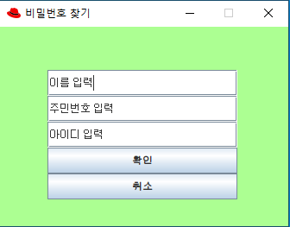
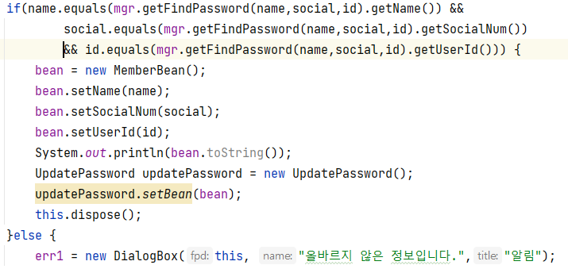
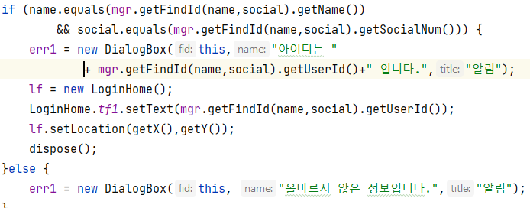
아이디,비밀번호 찾기

Slide 13
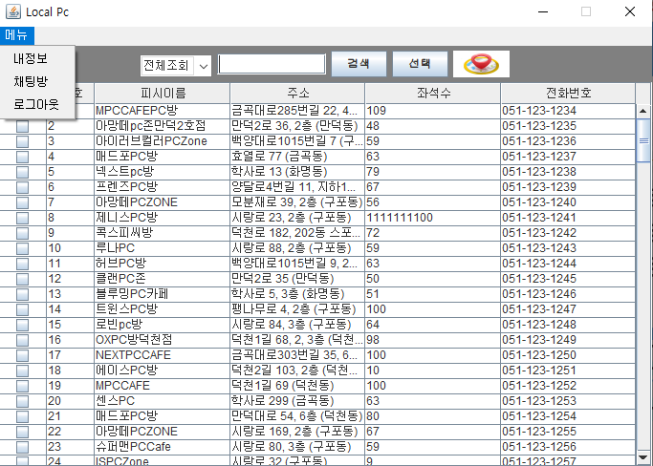
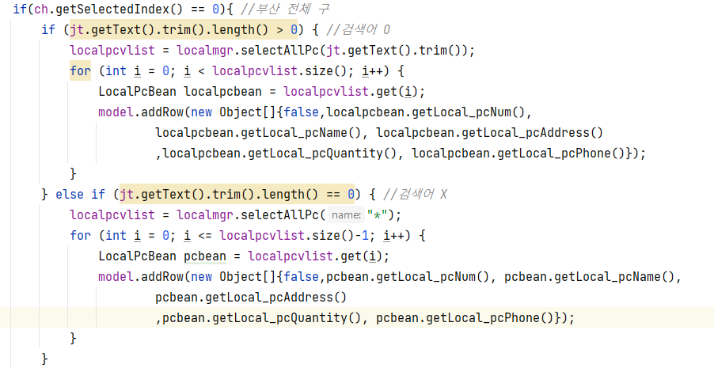
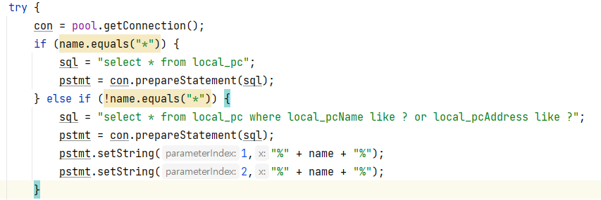
지역 피시방

Slide 14
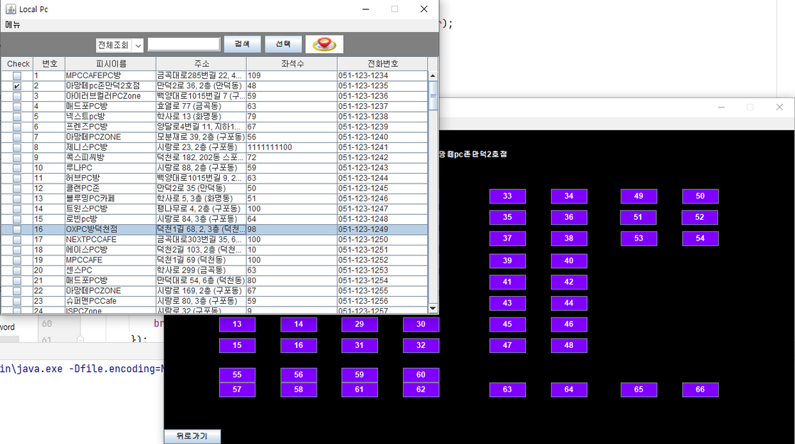
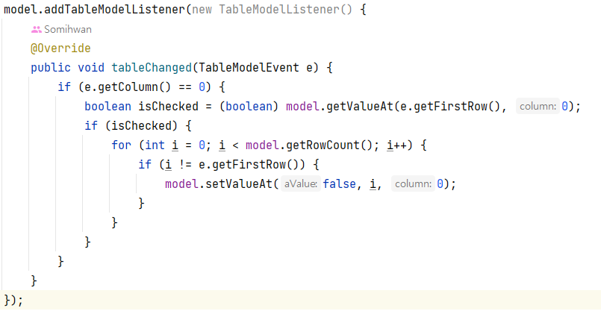
지역 피시방

Slide 15
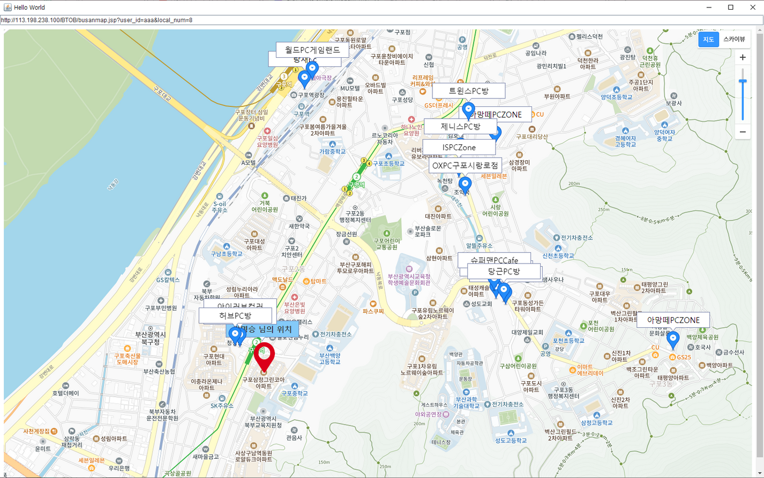
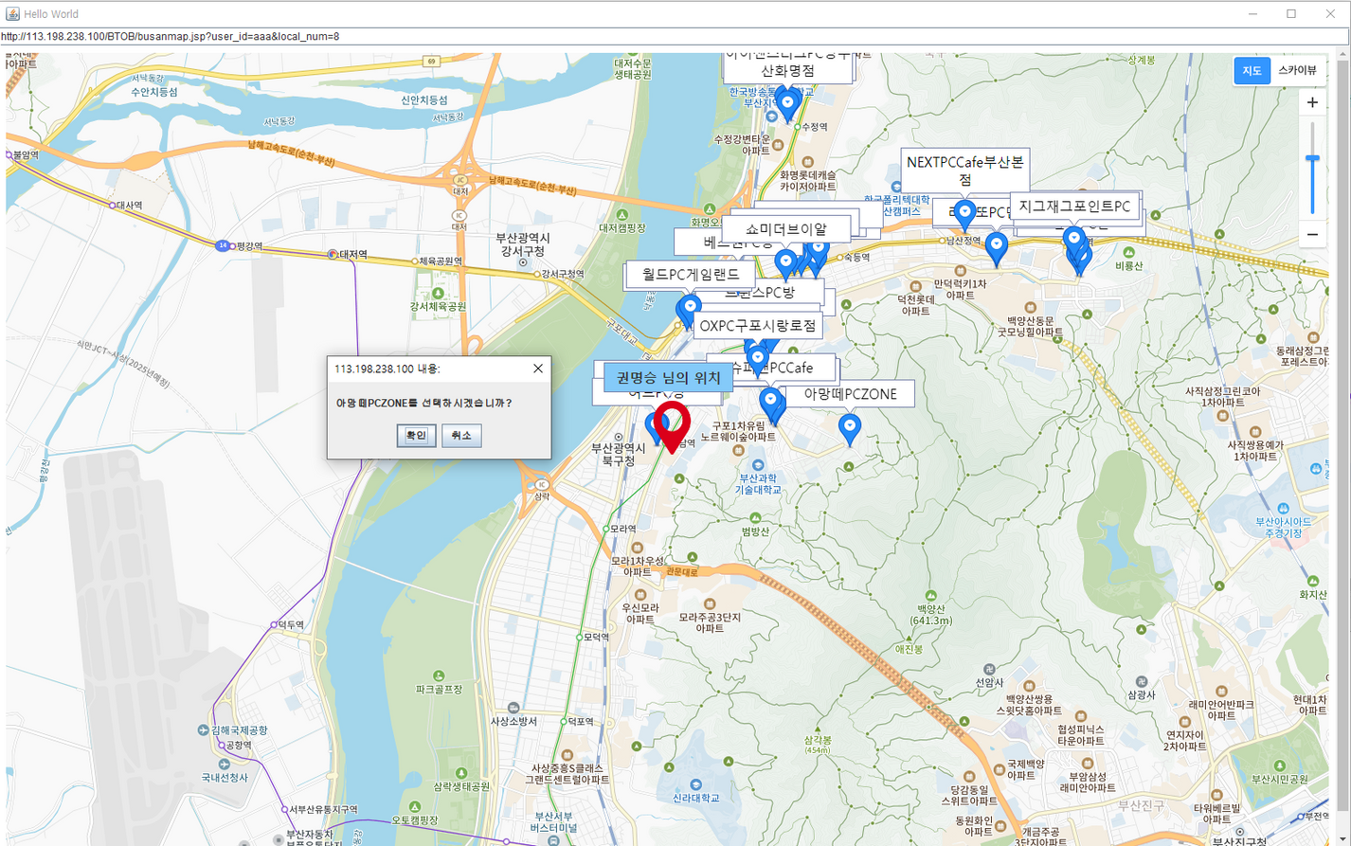
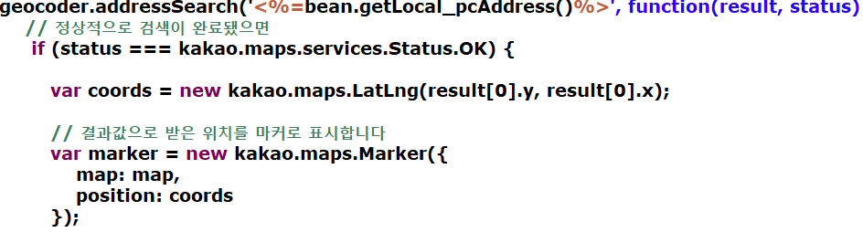
지도

Slide 16
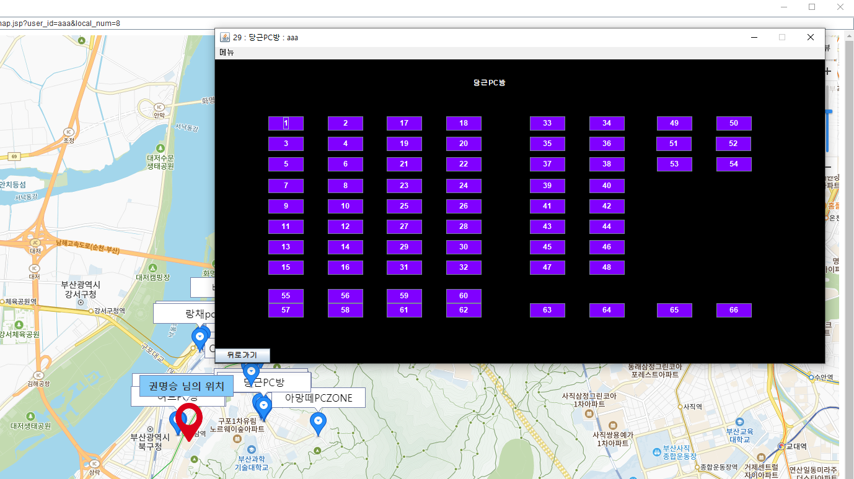
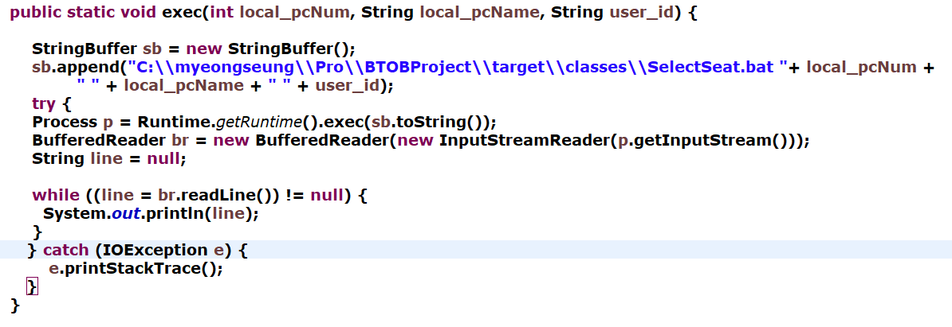
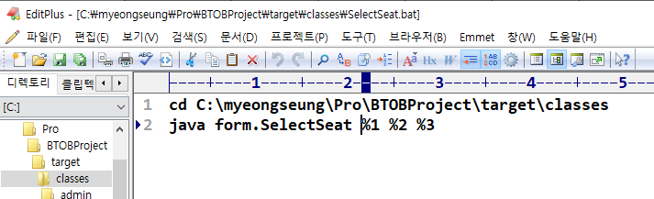
지도

Slide 17
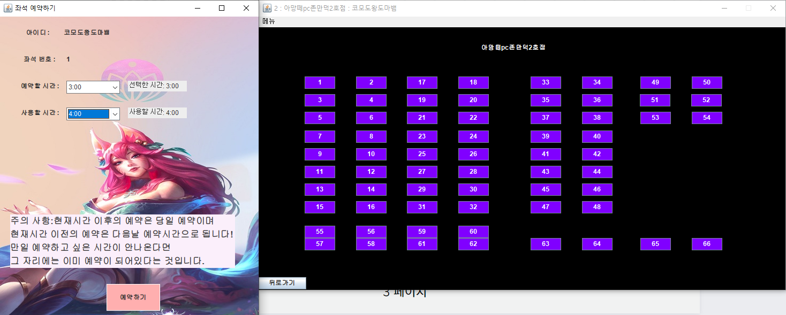
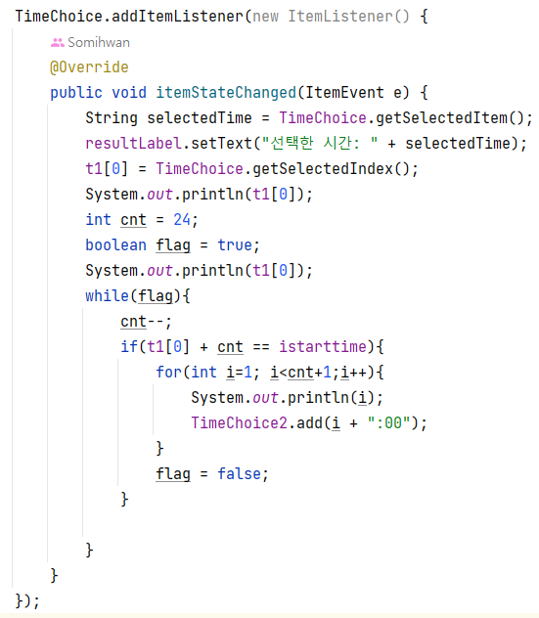
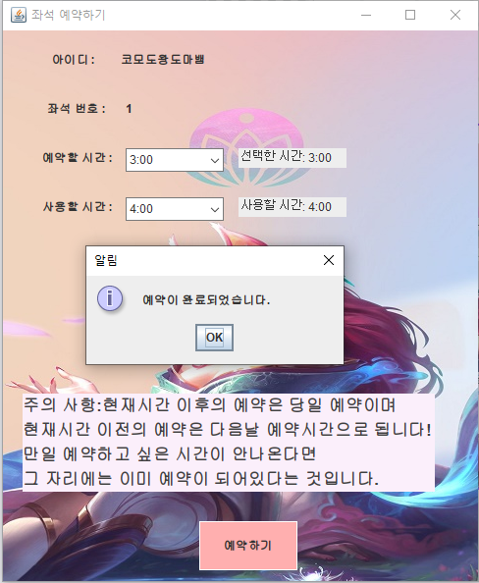
피시방 좌석 예약 페이지

Slide 18
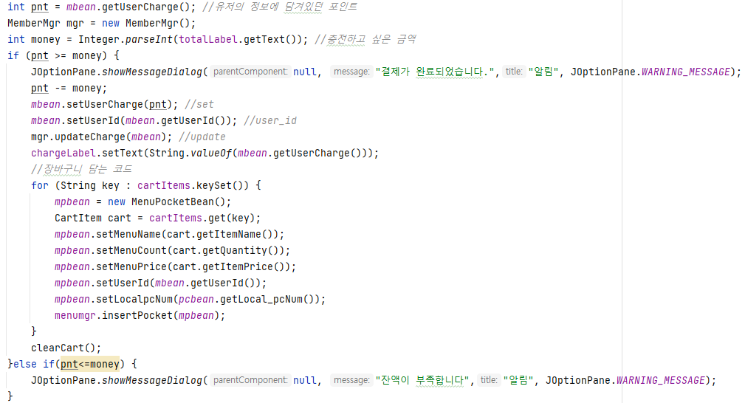
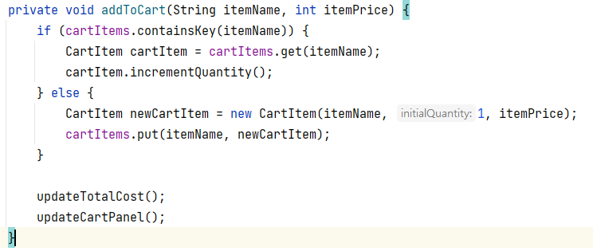
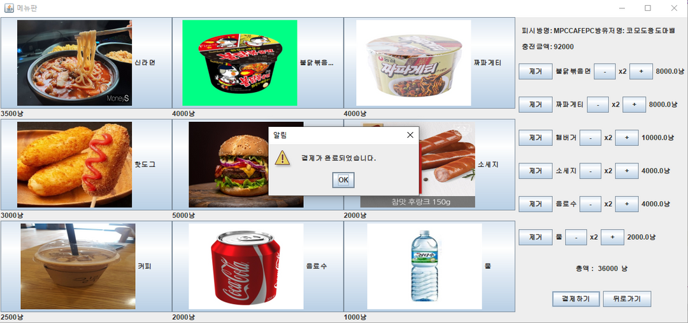
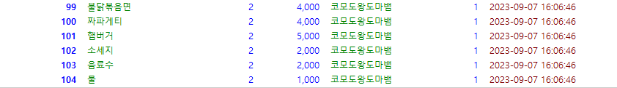
메뉴페이지

Slide 19
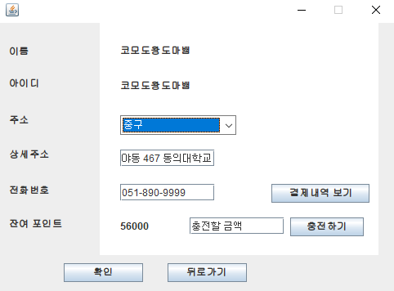
마이페이지
1. 개인정보 확인
2. 개인정보 수정하기
3. 충전하기
4. 결제내역 보기

Slide 20
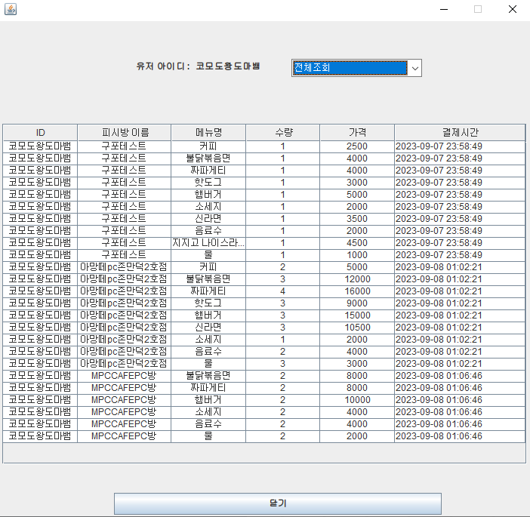
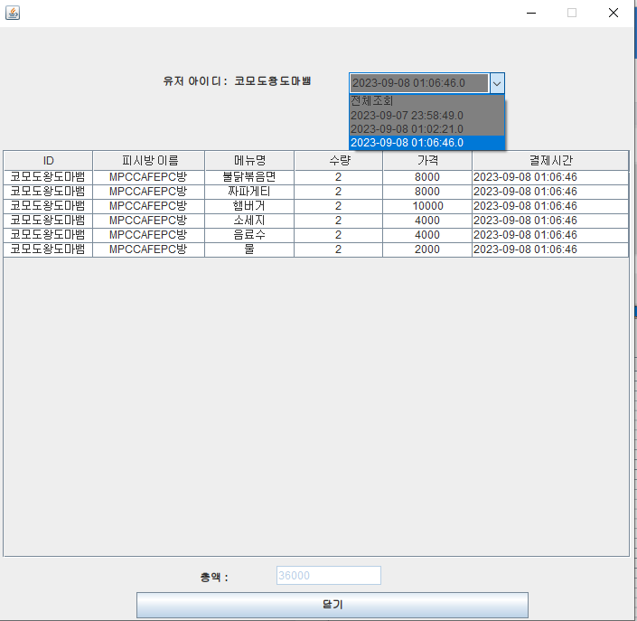
결제내역

Slide 21
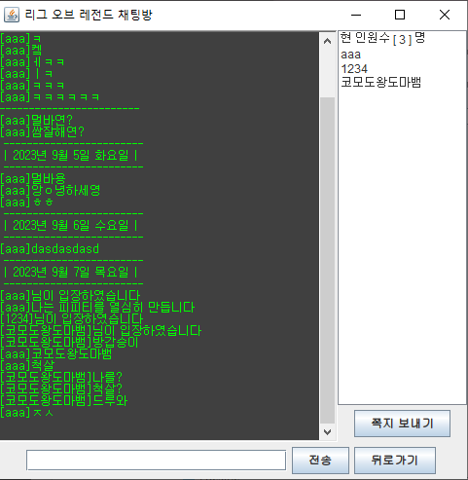
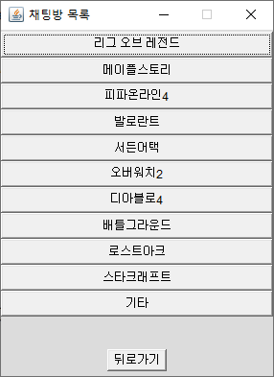
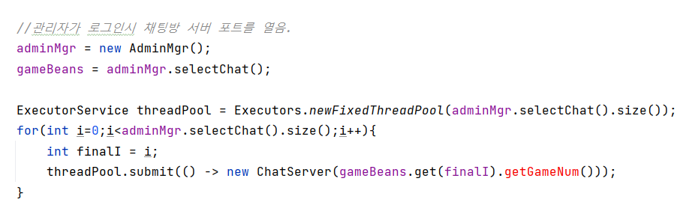
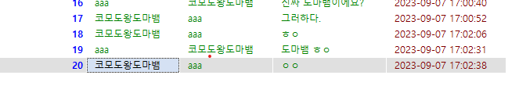
채팅방
1. 채팅방 전체 인원이 채팅을 주고 받음
← 원하는 게임의 채팅방을 선택하여 입장
2. 날짜별로 대화 내용을 기록
관리자(Admin)가 채팅방 서버를 개설하고,
이후 클라이언트가 소켓을 통해 서버에 접속하는 방식을
사용하였습니다.
3. 채팅방 참가자 수, 참가자 아이디를 리스트
<전체 채팅 기능>

Slide 22
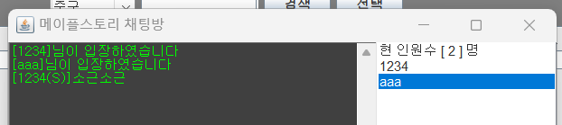
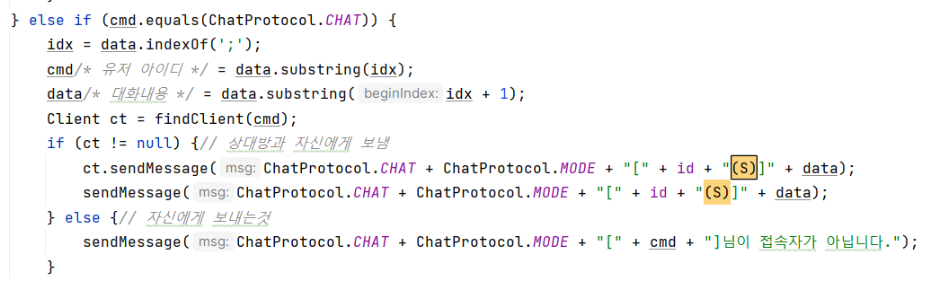
채팅방
<귓속말>
참가자 리스트 중 하나를 고르고 채팅을 하면
그 사람한테만 보이는 비밀 채팅 가능

Slide 23
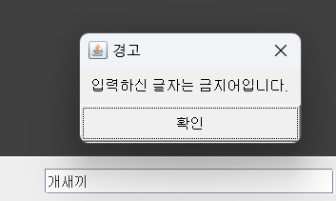
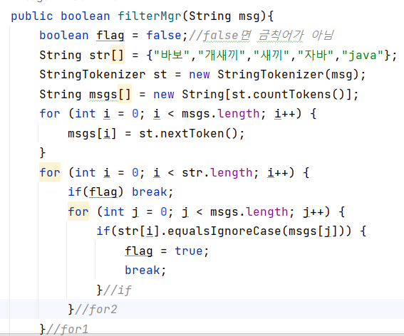
채팅방
<비속어 필터링>

Slide 24
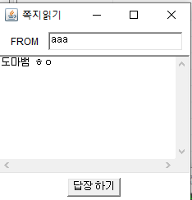
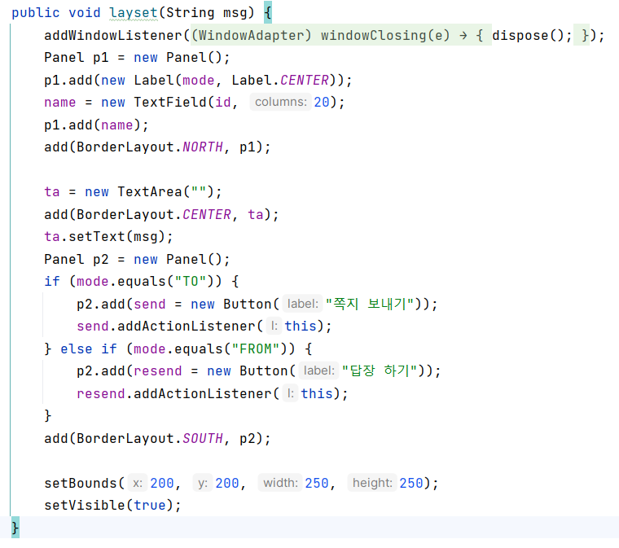
채팅방
<1대1 쪽지 및 답장>

Slide 25
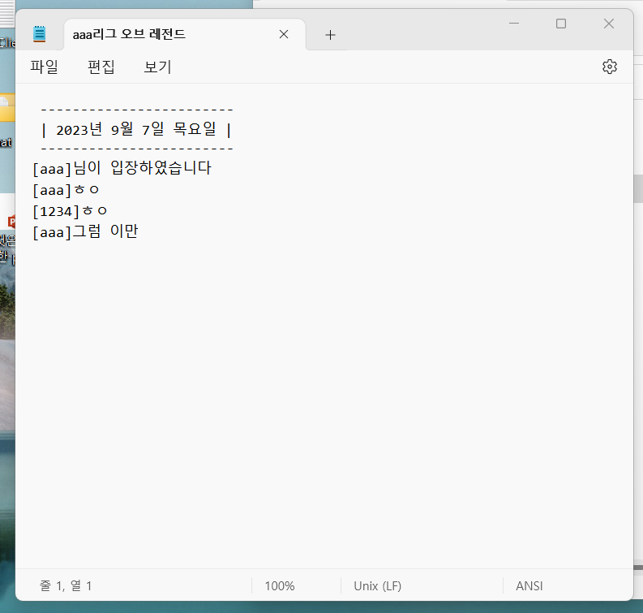
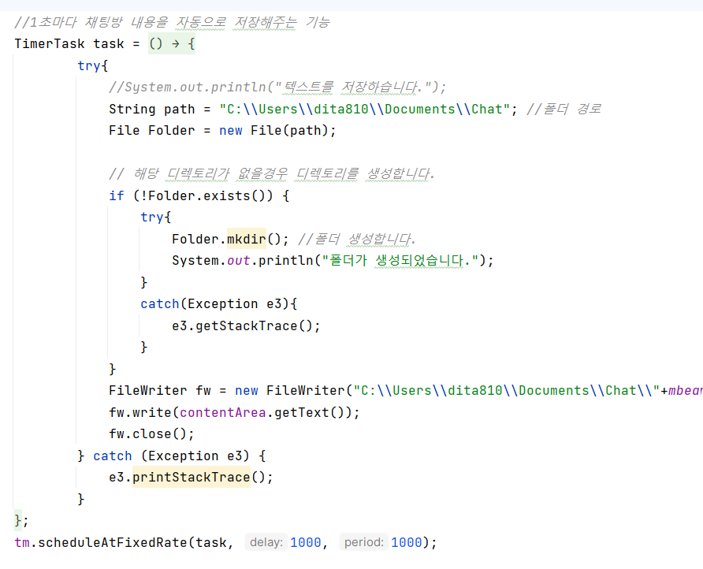
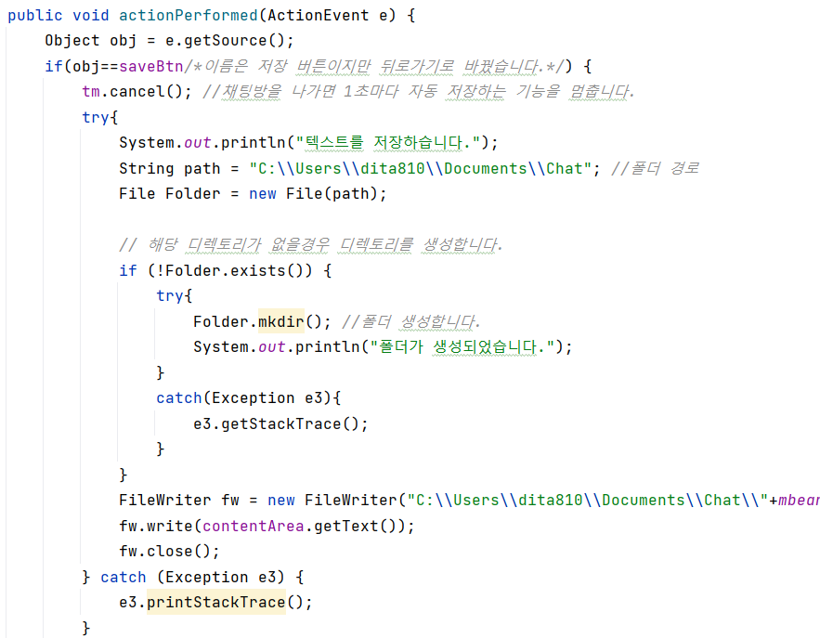
채팅방
<대화기록저장>
↑ 대화내용 소실 방지를 위해
1초마다 자동으로 대화기록 저장

Slide 26
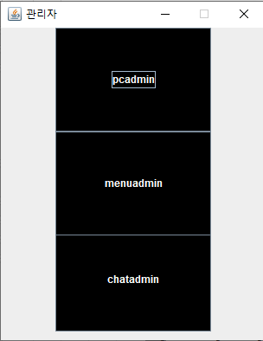
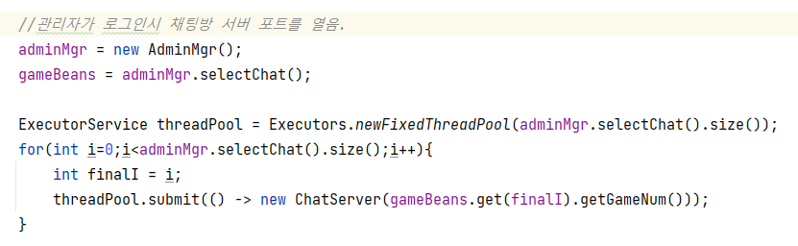
기능 관리 페이지

Slide 27
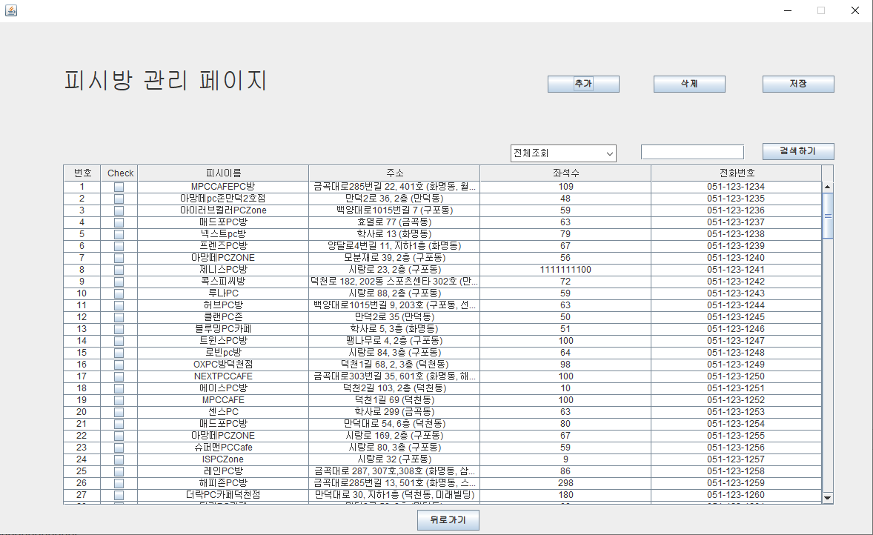
피시방 관리 페이지

Slide 28
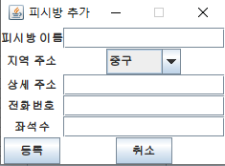
피시방 추가, 검색

Slide 29
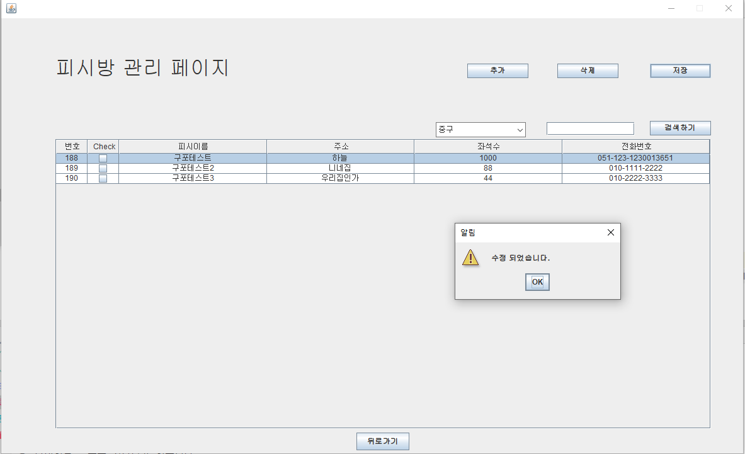
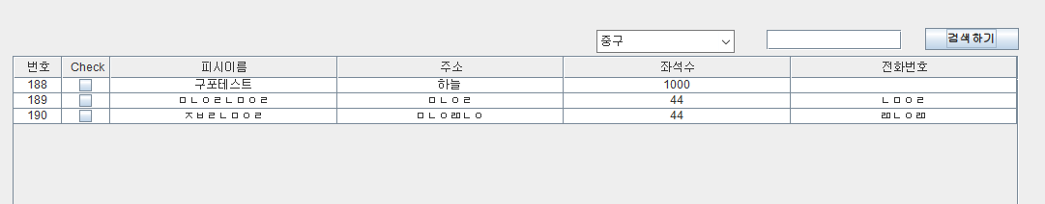

피시방 수정, 삭제

Slide 30






메뉴 관리 페이지

Slide 31



채팅방 관리 페이지

Slide 32



채팅방 관리 페이지
← 만약 이미 존재하는 포트번호로 채팅방을 추가하면
↑기존 채팅방 목록
↑추가된 채팅방 목록

Slide 33


채팅방 수정, 삭제

Slide 34
04
마무리
Ending
Notes:
ㅎㅇ

Slide 35
THANK YOU
Presentation by BTOB
2023-09-08
DONG-EUI University

